Slide 1



Grupo CTRL ALT DELAS
Beatriz - 52420663
Daniele - 52420099
Giovanna F - 52421068
Karen - 52420075
Luiz -
52421183
MºEduarda-
52420167
Previsão do Câmbio USD/BRL

Slide 2

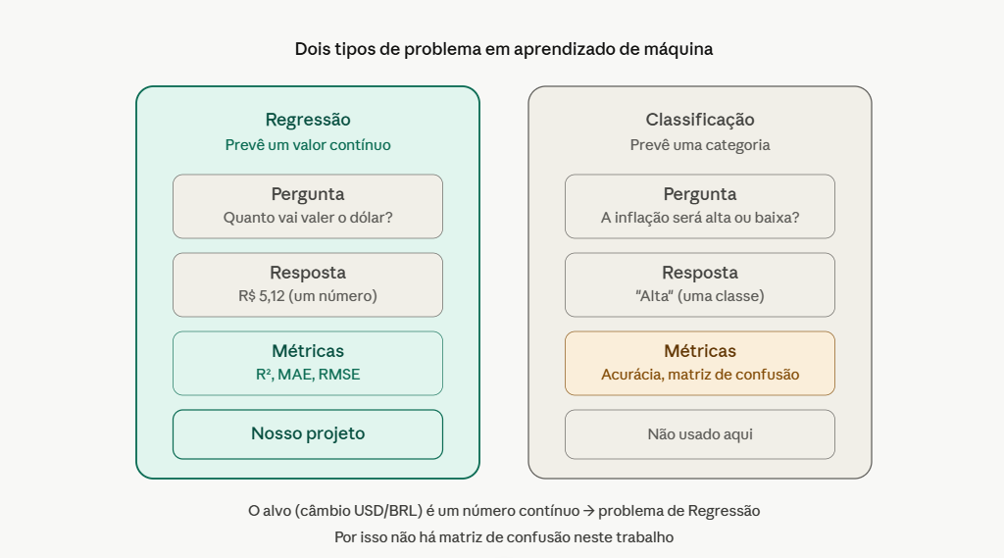

Problema e Objetivo:
Pergunta: é possível prever o valor do dólar a partir de indicadores macro?
Alvo: usd_brl — uma variável contínua → problema de Regressão
Diferença-chave: regressão prevê número (R$ 5,12), não categoria (alta/baixa)
Por isso usamos R², MAE, RMSE — e não matriz de confusão

Slide 3
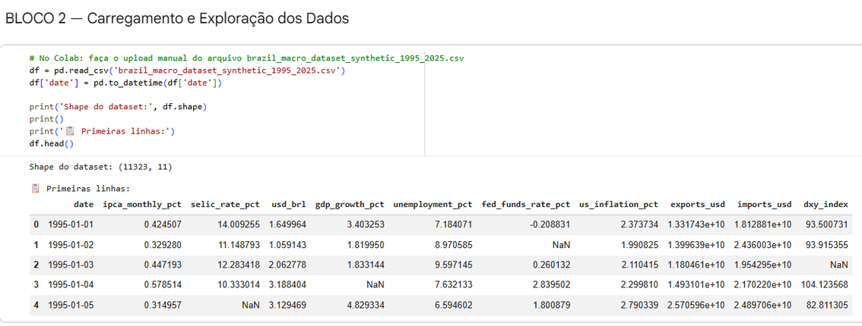
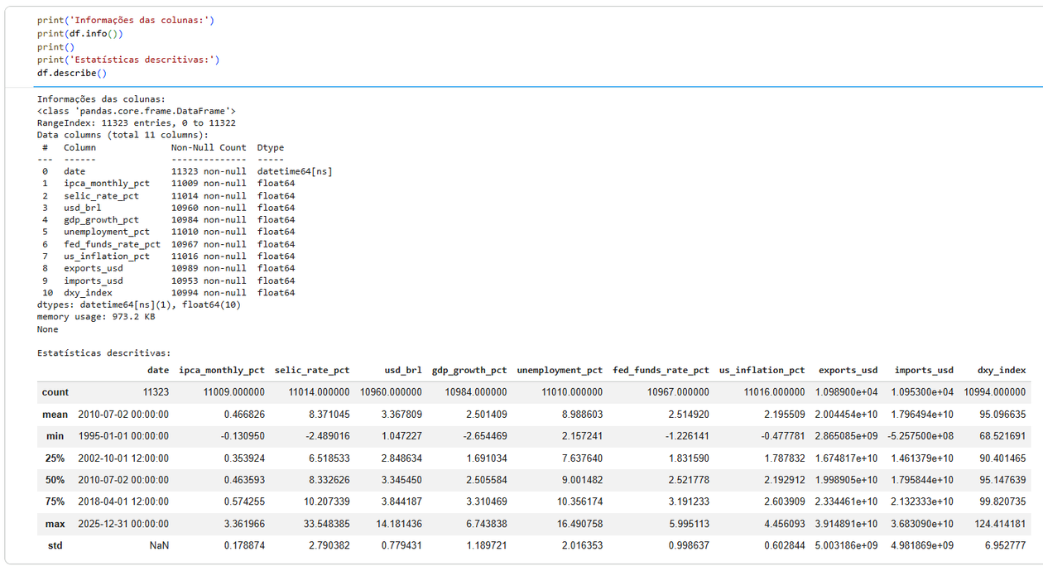
A Base de Dados
Dataset: indicadores macroeconômicos do Brasil, 1995–2025
~8.400 registros após limpeza
Variáveis preditoras (9): IPCA, Selic, PIB, desemprego, juros EUA, inflação EUA, exportações, importações, índice DXY
Alvo: cotação USD/BRL

Slide 4

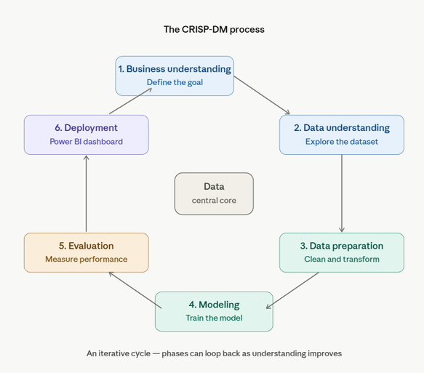
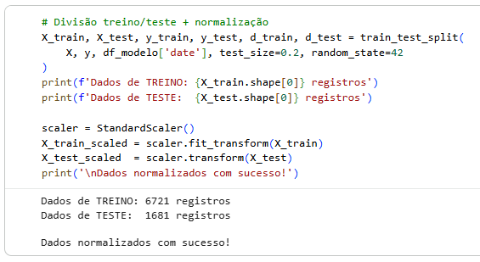
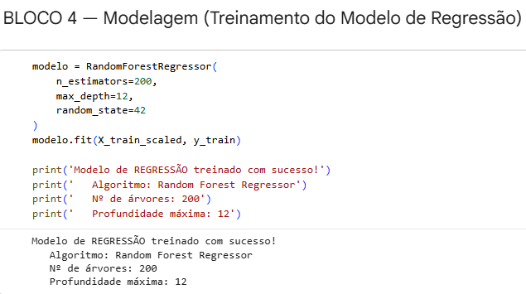
Metodologia (CRISP-DM)
Seguimos o CRISP-DM (etapas 3 a 6)
Preparação: limpeza de nulos, normalização (StandardScaler), divisão treino/teste 80/20
Modelagem: Random Forest Regressor (200 árvores, profundidade 12)
Validação: métricas de regressão
Implantação: dashboard no Power BI

Slide 5

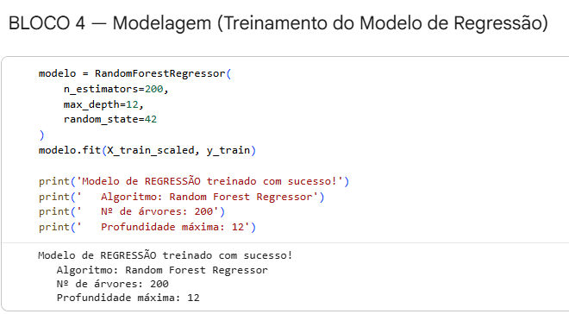


O Modelo: Random Forest Regressor
Normalização - Escala
Normalização para colocar todas as variáveis na mesma escala
Treino com 80% dos dados, teste com 20% (dados nunca vistos)
Algoritmo
Random Forest (conjunto de árvores de decisão)
Por que esse?
Lida bem com relações não-lineares e múltiplas variáveis

Slide 6
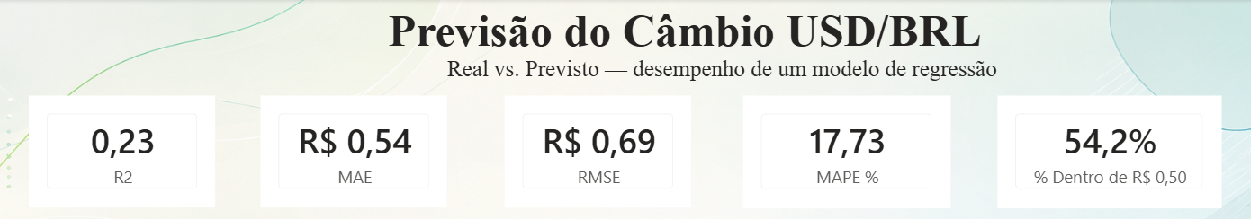
Resultados: As Métricas
R²
MAE
R² = 0,23 → o modelo explica ~23% da variação do dólar
MAE = R$ 0,54 → erro médio de ~54 centavos
RMSE
MAPE
RMSE = R$ 0,69 → penaliza mais os erros grandes
MAPE = 17,73% → erro percentual médio

Slide 7

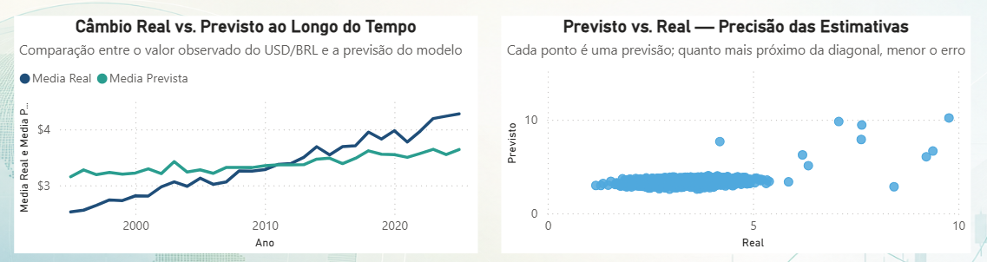
Resultados: Real vs Previsto
Modelo acompanha a tendência geral de alta do dólar
Mas é mais "suave" — não captura os picos bruscos
Gráfico de dispersão: pontos concentrados na média, espalhados nos extremos

Slide 8
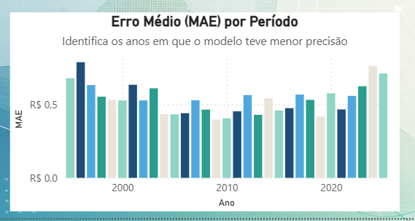
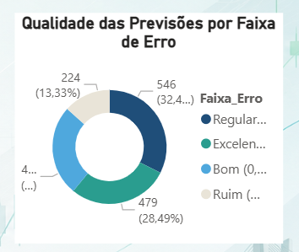
Leitura Crítica do Modelo
Análise
O modelo subestima sistematicamente os valores extremos do câmbio
Erros maiores em períodos de alta volatilidade (2002, 2015, 2020–2022)
R² baixo é coerente: câmbio sofre influência de fatores não capturados (política, crises, especulação)
Dataset sintético também limita o desempenho

Slide 9
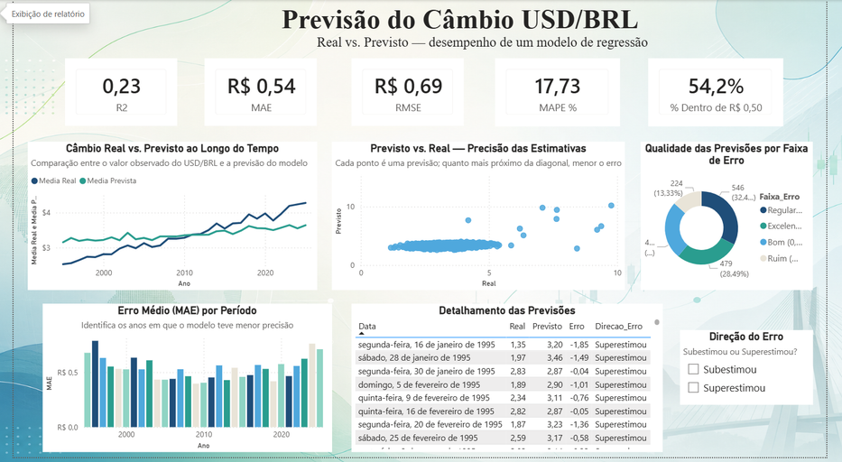
Hierarquias, relacionamentos | KPIs
O Dashboard no Power BI
Medidas DAX, Linguagem M | Novas tabelas e colunas
Construído com modelo dimensional: tabela fato + dimensões + hierarquia de tempo
Linguagem M para tratamento (tipagem, colunas calculadas)
Medidas DAX para R², MAE, RMSE
Interativo: filtros por período e direção do erro, drill-down Ano→Trimestre→Mês→Dia

Slide 10
Conclusão
Objetivo cumprido: pipeline completo de regressão, do dado ao dashboard
Modelo captura tendência, mas tem limitações nos extremos
Aprendizados: CRISP-DM, Random Forest, integração Python + Power BI
Próximos passos: testar outras variáveis, modelos de série temporal, dados reais

Slide 11
Grupo CTRL ALT DELAS
Thanks!!

